Slide 1
Elektroninės parduotuvės valdymo sistema
Atliko:
IFZ-8/1 grupės. studentai
Deimantė Jokūbaitytė
Martynas Šaparnis
Emilija Andriuškaitė
Arūnė Šiaučiulytė

Slide 2

Komandos nariai ir jų pareigos
Deimantė Jokūbaitytė - deimante.jokubaityte@ktu.edu, IFZ-8/1 - Kodavimas/Testavimas
Emilija Andriuškaitė - emilija.andriuskaite@ktu.edu, IFZ-8/1 -Kodavimas/Koordinavimas
Martynas Šaparnis - martynas.saparnis@ktu.edu, IFZ-8/1 - Kodavimas/Administravimas
Arūnė Šiaučiulytė – arune.siauciulyte@ktu.edu, IFZ-8/1 –
Kodavimas/Dizainas

Slide 3

Patikslinta projekto užduotis
Programos pagrindinis uždavinys yra padėti organizuoti turimus resursus bei darbuotojus, tad ji turi būti pritaikyta įvairiems uždaviniams, tokiems kaip: knygų savybių (pavyzdžiui nuolaidų) redagavimas bei sandėlyje dirbančių žmonių administravimas.

Slide 4
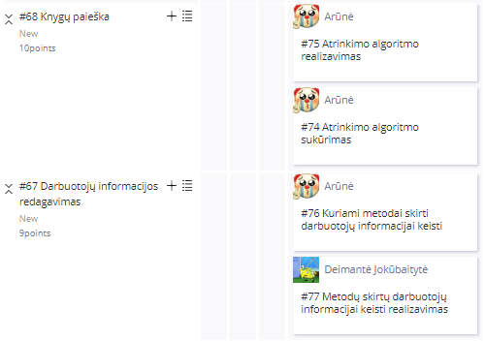
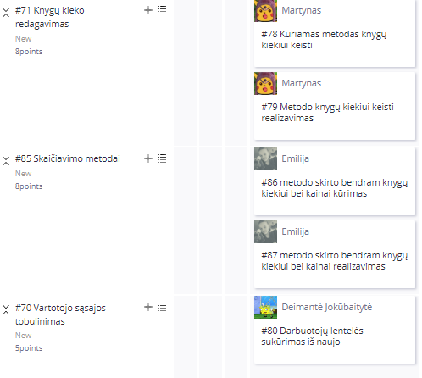
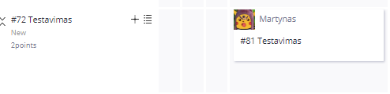
Sprintų Kanban langų iškarpos
4 sprinto

Slide 5
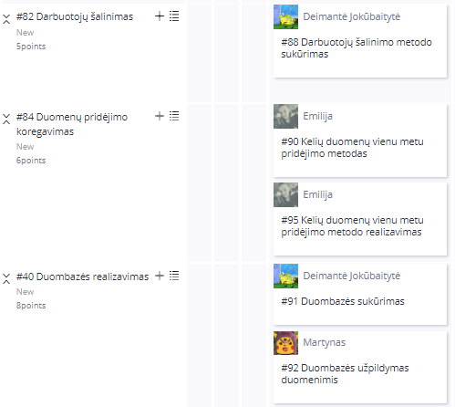
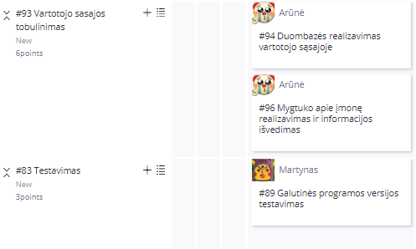
Sprintų Kanban langų iškarpos
5 sprinto

Slide 6
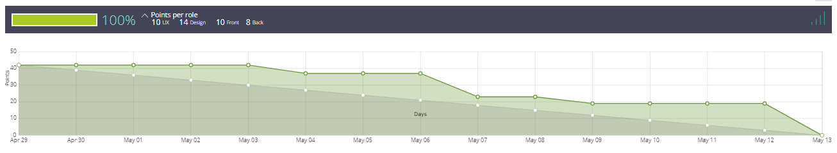
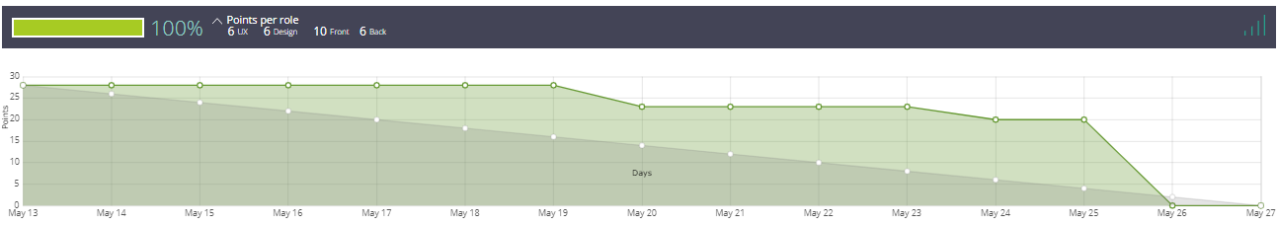
Sprintų Burn down grafikai
4 sprinto
5 sprinto

Slide 7
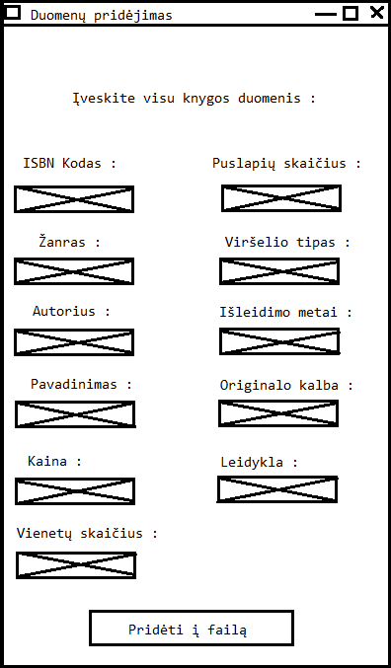
Pokyčiai programoje(1)
Patobulintas GUI langas „Duomenų pridėjimas“

Slide 8
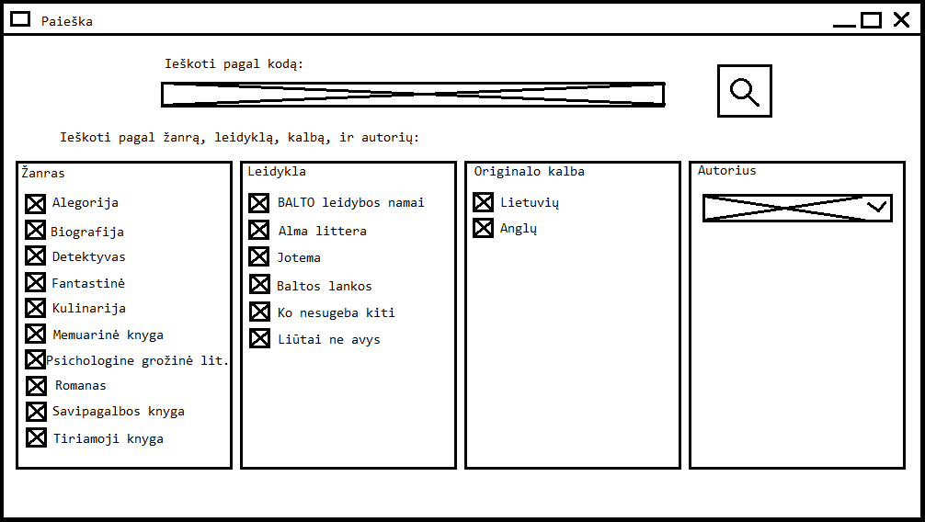
Pokyčiai programoje(2)
Knygos paieškos langas

Slide 9
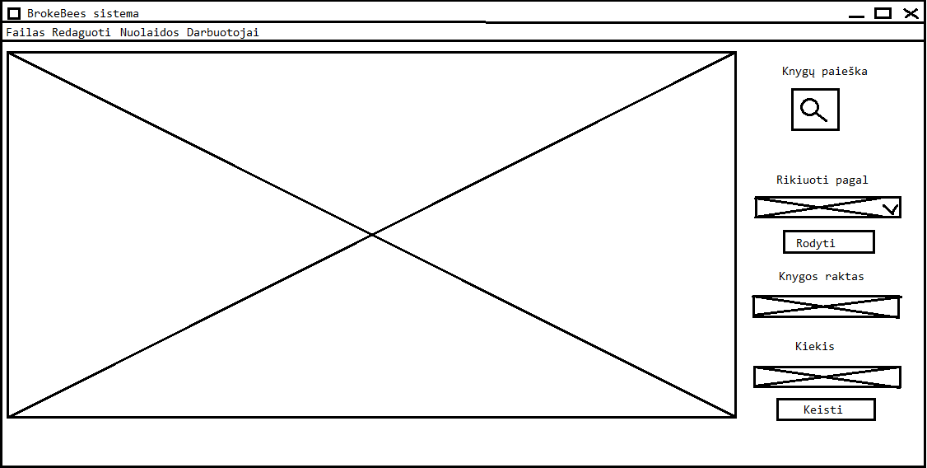
Pokyčiai programoje(3)
Atnaujintas pagrindinis langas

Slide 10
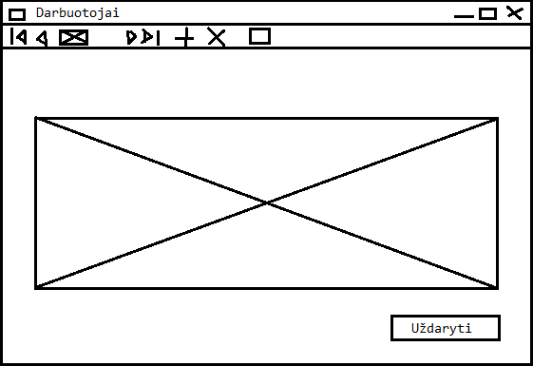
Pokyčiai programoje(4)
Darbuotojų langas

Slide 11
Išvados
Paskutinysis programos kūrimo etapas buvo palyginamai gerai organizuotas, visi užsibrėžti tikslai buvo pilnai ar bent dalinai įvykdyti.
Programa buvo tobulinama kaip ir planuota, perdarytas darbuotojų informacijos išvedimas pasitelkiant duombazę(su galimybe pridėti, šalinti bei redaguoti darbuotojus), pakoreguotas duomenų pridėjimas prie sąrašo;
Pridėti keli nauji algoritmai tokie kaip knygų atrinkimo, knygų kiekio keitimo ir knygu kiekio bei kainos sumos radimo.
Taigi manome šie du paskutiniai sprintai pavyko ganėtinai gerai, galutiniu rezultatu esame patenkinti.
Sukūrę galutinį programos variantą supratome, jog “Scrum” puikiai tinka kuriant elektroninės parduotuvės valdymo sistemą.
Žinoma visa tai priklauso nuo išsikeltų tikslų ir ar galima juos realizuoti per trumpą laiko tarpą. Realizuota valdymo sistema padėjo suvokti, kaip kuriamos nesudėtingos programos ir kiek tai reikalauja laiko ir organizuotumo.

